Slide 1
Türkçe Ses Dizgesinin İşleyişi - I
Dr. Öğr. Üyesi İpek Pınar Uzun

Slide 2
Okuma Listesi
Carr, P. (2008). A Glossary of Phonology. Edinburgh University Press.
Clark, J. (2007). An Introduction to Phonetics and Phonology. Üçüncü Baskı. Blackwell Yayınları.
Crystal, D. (1980). A Dictionary of Linguistics and Phonetics. Wiley Yayınları.
Ergenç, İ. (2002). Konuşma Dili ve Türkçenin Söyleyiş Sözlüğü. Multilingual Yayınları.
Gussenhoven, C. (2011). Understanding Phonology. 3. Baskı. Hodder Education.
Handbook of the International Phonetic Association: A Guide to the Use of the International Phonetic Alphabet. (1999). Cambridge Üniversitesi Yayınları.
Johnson, K. (2003). Acoustics & Auditory Phonetics. Blackwell Publishing. İkinci Baskı.
Katz, W.F. (2013). Phonetic for Dummies. John Wiley & Sons.
Kent, R.D. ve Read, C. (2002). Acoustic Analysis of Speech. Thomson Learning. İkinci Baskı.
Lacy, de P. (2007). The Cambridge Handbook of Phonology. Cambridge University Press.
Ladefoged, P. (2005). Vowels and Consonants. Blackwell Publishing. İkinci Baskı.
Ladefoged, P. (2006). A Course in Phonetics. Thomson/Wadsworth Yayınları. Beşinci Baskı.
Odden, D. (2005). Introducing Phonology. Cambridge University Press.
Özsoy, S., Erk-Emeksiz, Z., Turan, Ü.D. ve Uzun, L. (2011). Genel Dilbilim II. (Ed. Özsoy, S., Erk-Emeksiz, Z.). Anadolu Üniversitesi Yayını.
Reetz, H. ve Jongman, A. (2009). Phonetics: Transcription, Production, Acoustics and Perception. Blackwell Yayınları.
Seikel, J.A., King, D.W. ve Drumright, D.G. (2009). Anatomy & Physiology for Speech, Language and Hearing. 4. Baskı. Delmar Cangage Learning Yayınları.
Stevens, K. (2000). Acoustic Phonetics. The MIT Press. Birinci Baskı.
Zsiga, E.C. (2013). The Sounds of Language: An Introduction to Phonetics and Phonology. Wiley-Blackwell Yayınları.

Slide 3
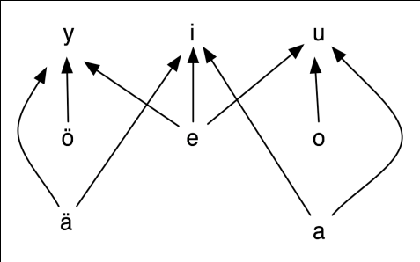
ÜNLÜ KAYMASI (Vowel Shift)
Ünlü Kayması, aynı seslem içinde iki farklı nitelikli ünlünün ‘tek ses’ biçiminde çıkarılmasıdır.
Her dilde üretimsel özellikleri sabit kalan ünlüler ve sesbilimsel özellikleri duyulabilir derecede değişime uğrayan ünlüler bulunur. Bu ünlüler, kayan ünlü (diphthong) biçiminde adlandırılır.
Dünya Dillerinden Kimi Örnekler
İngilizce | say, fine, sure, fire
Almanca | Ei, Maus, ihr, neu
İbranice | plɛɪ̯tə, naɛ̯n, ɔəf̯n̩
Norveççe | nei, hai, joik, sau
İspanyolca | ˈpo̯eta, ˈmae̯stɾo
Fransızca | roi, huit

Slide 4
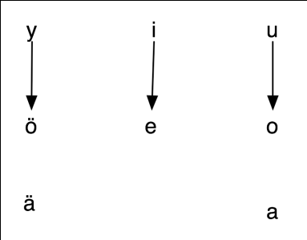
Yükselen-Alçalan Ünlü Kayması
Alçalan ünlü kayması (falling/descending diphthongs), ünlü kaymasını oluşturan ilk ünlünün ses perdesinin yüksekliğiyle ilişkilendirilirken (örneğin [ai̯]), yükselen ünlü kayması (rising/ascending diphthongs) ünlü kaymasını oluşturan ilk ünlünün belirginlik düzeyinin düşük olmasıyla ilişkilendirilir (örneğin [i̯a]).
Notes:
Fince

Slide 5
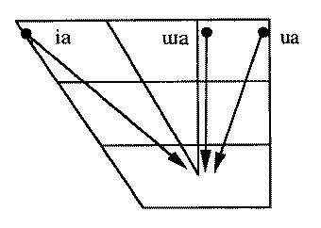
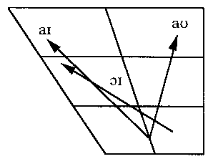
Açılan-Kapanan Ünlü Kayması
Alçalan ünlü kaymasıyla ilişkilendirilen ‘kapanan ünlü kayması’ (closing diphthongs), kaymayı oluşturan ikinci ünlü ilk ünlüden daha kapalı iken, yükselen ünlü kaymasıyla ilişkilendirilen açılan ünlü kayması (opening diphthongs) (örneğin [ai] gibi), kaymayı oluşturan ikinci ünlü daha açıktır (örneğin [ia] gibi).

Slide 6
Merkezleyen Ünlü Kayması
Dünya dilleri arasında görülen en nadir ünlü kayması sınıflandırması merkezleyen ünlü kayması (centering diphthong) olgusudur. Merkezleyen ünlü kaymasını oluşturan ilk ünlü, dörtgende daha çevresel bir görünüm sergilerken, ikinci konumdaki ünlü daha merkezde bir görünüm taşır (örneğin [ɪə̯], [ɛə̯] gibi).

Slide 7
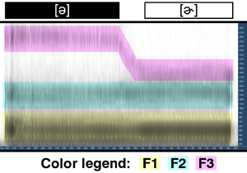
R’leşme (Rotasizm) [b]
Rotasizm (rhotacism) ya da r’leşme (r-colored) özelliği gösteren ünlüler, kimi dillerde dil-ucu ya da dil-ortası kısmı yükseltilerek oluşturulur. Örneğin, İngilizcede ‘start’ (başlamak) sözcüğünde görüldüğü gibi. Bu ünlüler sesbilim abecesinde [b] imiyle gösterilir.
Notes:
Çok az sıklıkta görülen bu ünlülerin F3 formant frekansı diğer ünlülere göre daha düşüktür. R-leşme özelliği gösteren ünlüler Mandarin Çincesi, Hollandaca, Portekizce, Kuzey Amerikan İngilizcesi ve Eski Fransızca olarak da adlandırılan Quebec Fransızcasında görülmektedir.

Slide 8
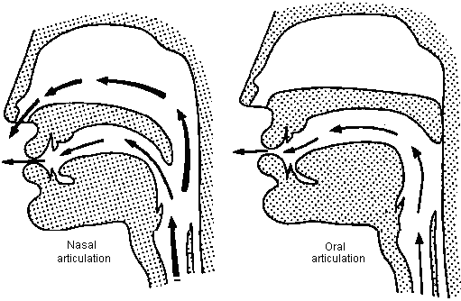
Genizsilleşme [~]
Ses üretimi sırasında yumuşak damağın alçalması ve akciğerlerden gelen hava akımının bir kısmının burundan geçmesi sonucu genizsileşme (nasalisation) olayı gerçekleşir.
İngilizcede genizsileşmiş bir ünsüzün önündeki ünlüler bazen kısmen ya da tamamen genizsileşebilmektedir, ancak bu ünlüler genizsil ünlü olarak adlandırılmamaktadır (‘huh’ sözcüğündeki gibi).
Notes:
Kimi dillerde genizsileşmiş ünlü hiç görülmezken; İngilizce, Fransızca, Lehçe, Portekizce gibi Avrupa dillerinde farklı karşıtlık dereceleri taşıyan genizsil ünlüler bulunmaktadır. Örneğin, Fransızcada ‘beau’ /bo/ (güzel) ya da Portekizcedeki ‘bon’ /bõ/ (iyi) sözcüklerinde görüldüğü gibi.

